Slide 1
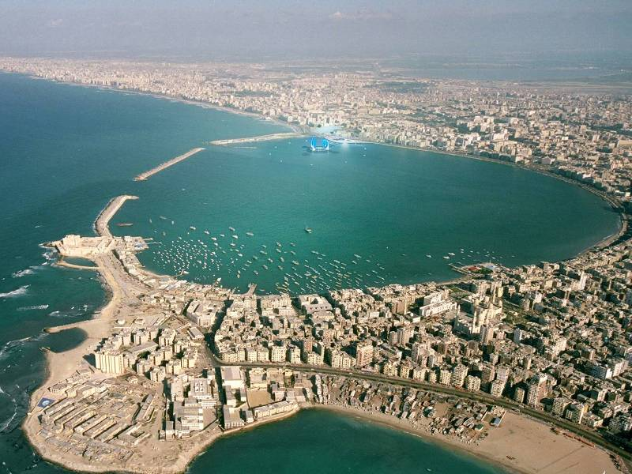
Area d’intervento in Alessandria d’Egitto
Architettura Tecnica II –1°Canale –prof. Antonio Fioravanti Laboratorio Progettuale 2014-15

Slide 2
Dove siamo?
ALESSANDRIA D’EGITTO
Latitudine: 31° 13’ Nord Longitudine: 29° 55’ Est

Slide 3
Dove siamo?

Slide 4
Alexandria, Egypt
Dove siamo?
Population: 4,5 million
Density: 1,700 p/km²
Climate: Mediterranean
Summer average: 32°C
Winter average: 12°C

Slide 5
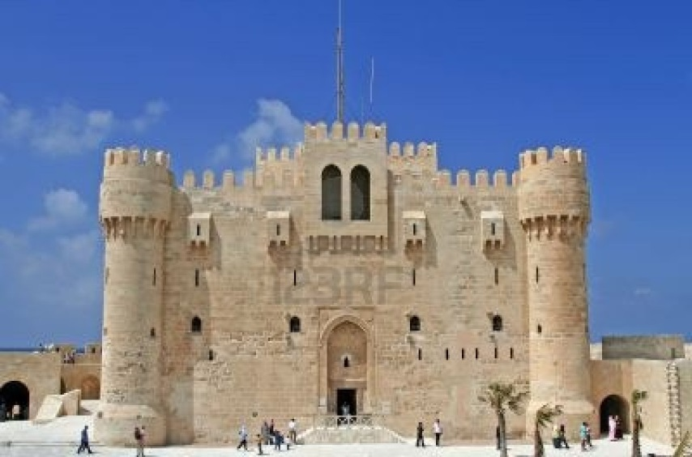
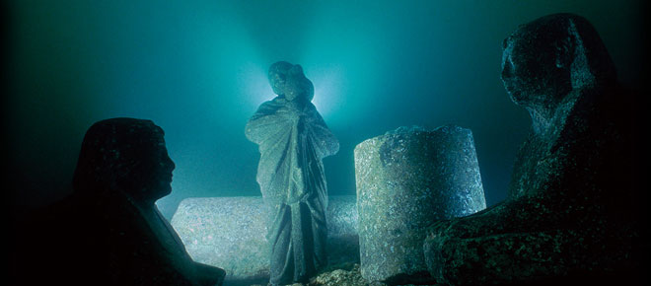
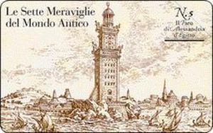
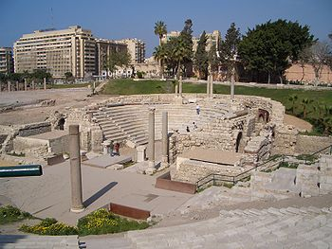
History of the city
La città di Alessandria D’Egitto fu fondata oltre 2300 anni fa da Alessandro Magno.
Influenza greca era dominante , imposta soprattutto dalla dinastia discesa da Lagus, che ha preso il potere dopo la morte di Alessandro nel 323 aC.
Alessandria è stata la seconda città più potente del mondo antico dopo Roma.

Slide 6
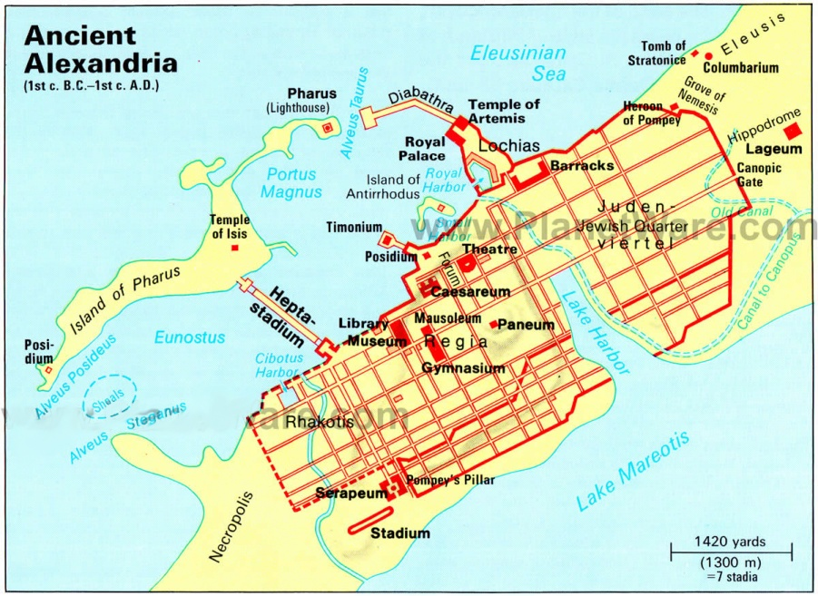
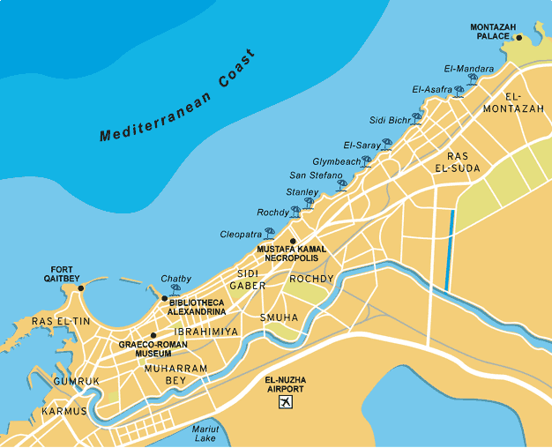
Historical Timeline of the City
Date | Rulers
331 BC | Greek
80 BCE | Romans
619 | Persians
641 | Arabs
1517 | Ottomans (Turkish)
1798 | French
1801 | British
1953-now | Egyptians
Notes:
Founded by Alexander the Great in 331 BC, it remained Egypt's capital for nearly a thousand years, until the Muslim conquest of Egypt in AD 641 where the capital was transferred to Cairo. Ancient Alexandria was best known for its Lighthouse of Alexandria (Pharos), one of the Seven Wonders of the Ancient World; and its ancient library.
References:
http://www.britannica.com/EBchecked/topic/14376/Alexandria
http://en.wikipedia.org/wiki/Timeline_of_Alexandria_history

Slide 7
General Map – Inquadramento area di intervento

Slide 8
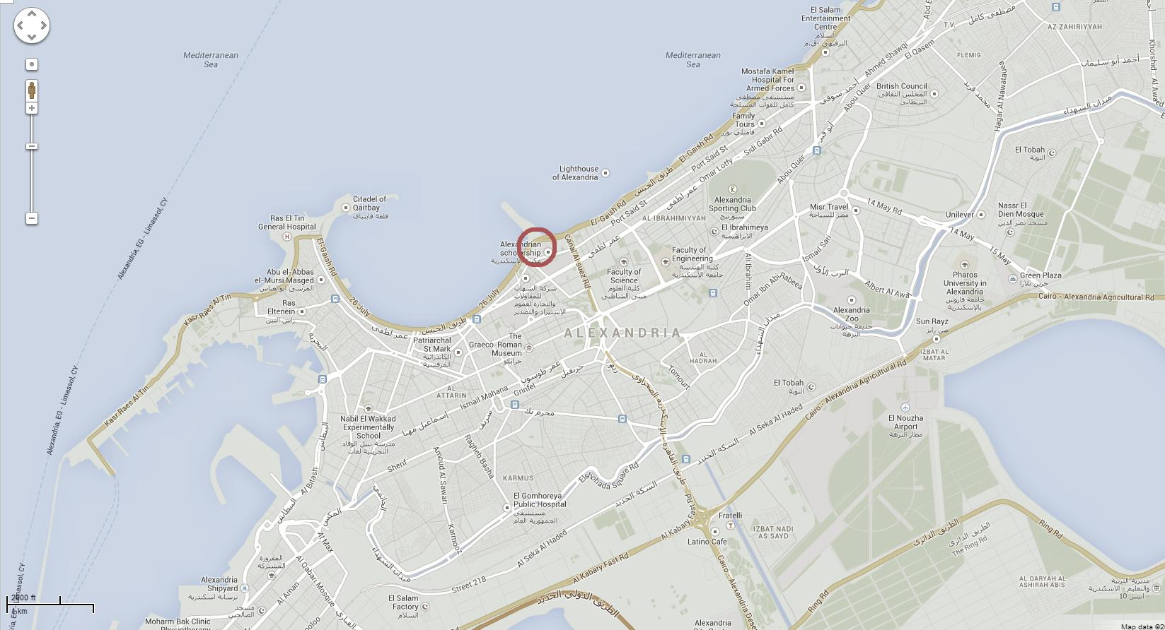
General Map – Inquadramento area di intervento
Eastern Port
Western Port
Old Airport
Project site
Old city center
Educational center
Private Sports Club
Public Gardens

Slide 9
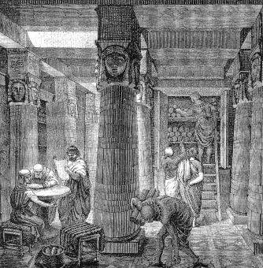
History – Ancient Biblioteca
L' antica biblioteca di Alessandria ha aperto le sue porte a ogni persona che ha cercato la conoscenza senza qualsiasi discriminazione a causa della razza, origine o religione.
‘’ Through the written word, the past becomes part of the present, and the present becomes history. ‘’
Omar Sherif
Con il suo carattere universale , la Biblioteca ha giocato un ruolo importante nello sviluppo della civiltà greco-romana , su cui si basa la cultura occidentale .

Slide 10
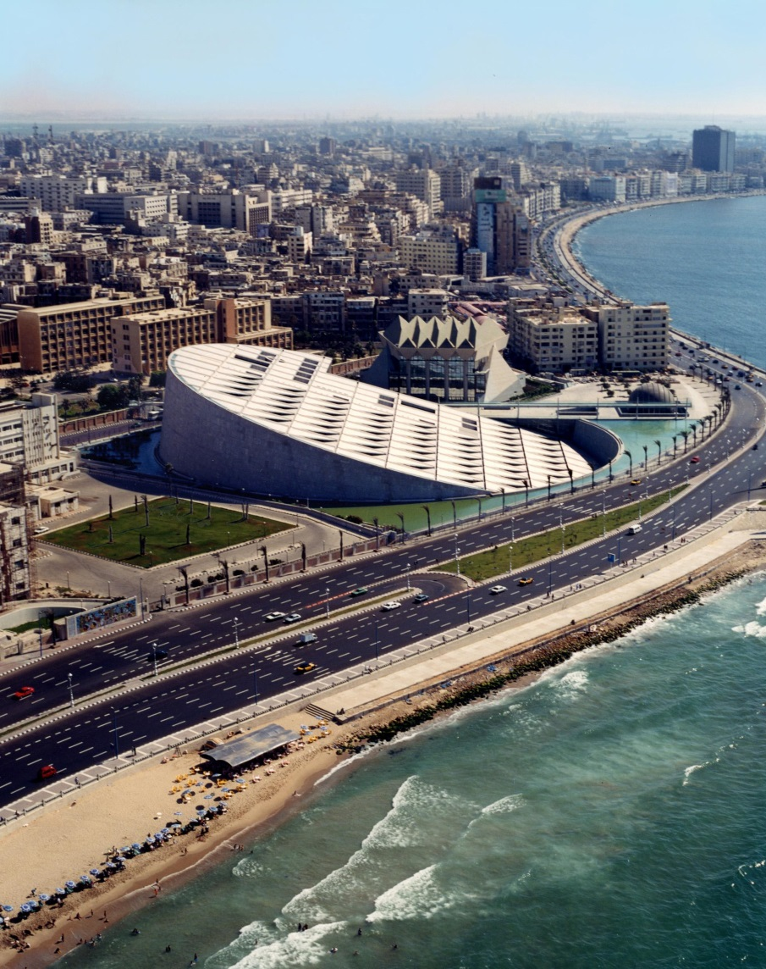
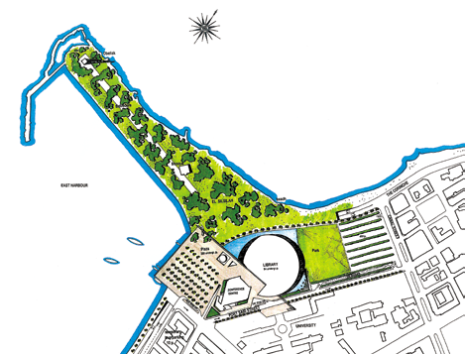
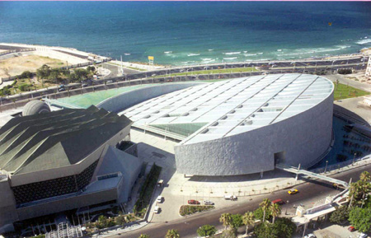
La ‘Nuova’ Biblioteca di Alexandria

Slide 11
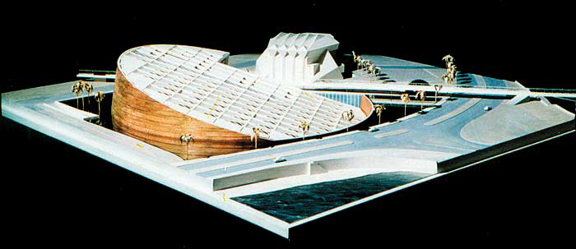
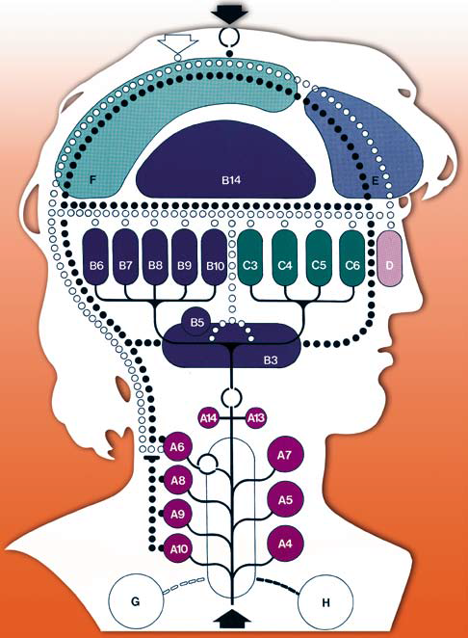
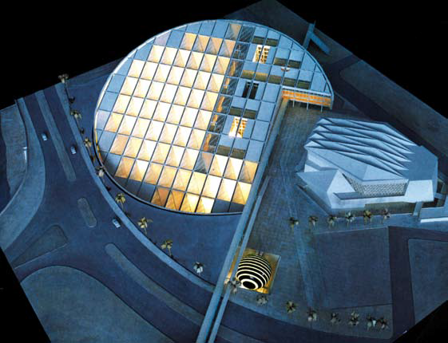
La ‘Nuova’ Biblioteca - Concept
History
Competition
Notes:
Il taglio attraverso la superficie coincide quindi con il taglio attraverso il tempo. Questo presuppone che il tempo è definito dalla rotazione della terra nella sua interazione con il sole , che è descritta dall'orizzonte interagendo con la luce , mentre la superficie del terreno effettivo si cammina sopra rappresenta il presente .
Così, il punto di svolta a livello del suolo segna il punto in cui attualmente si riunisce passato e futuro .
Il movimento di inclinazione della costruzione è chiarito attraverso la parete esterna ricurva che si muove e si ripete in senso inverso facendo ruotare dentro e fuori al momento di lasciare il terreno nel punto di riferimento di svolta .

Slide 12
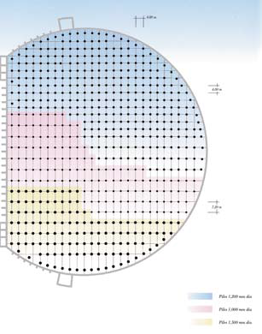
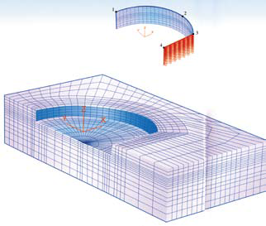
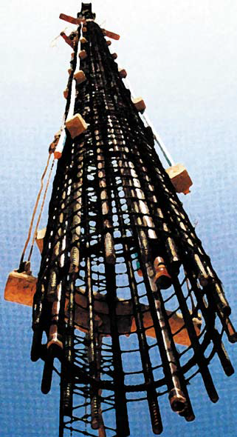
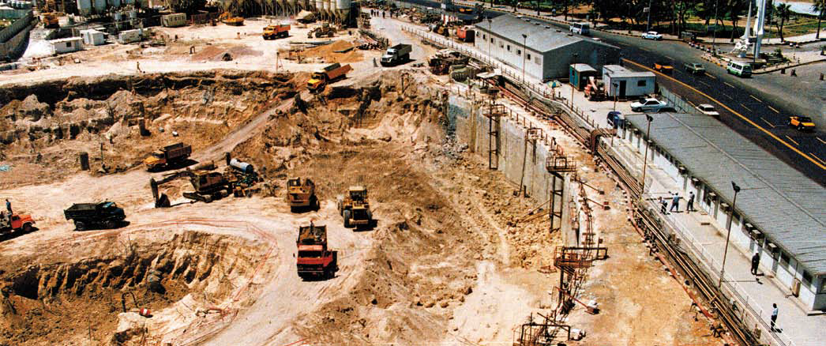
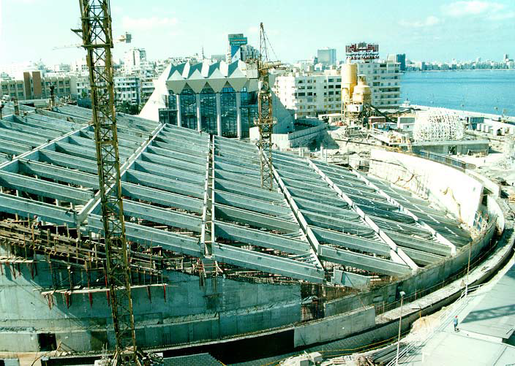
La ‘Nuova’ Biblioteca -Costruction

Slide 13
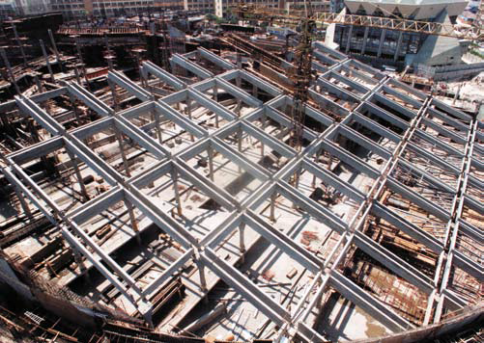
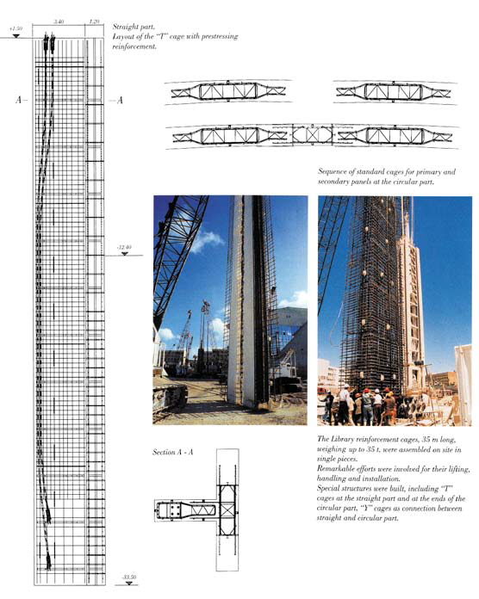
La ‘Nuova’ Biblioteca -Costruction

Slide 14
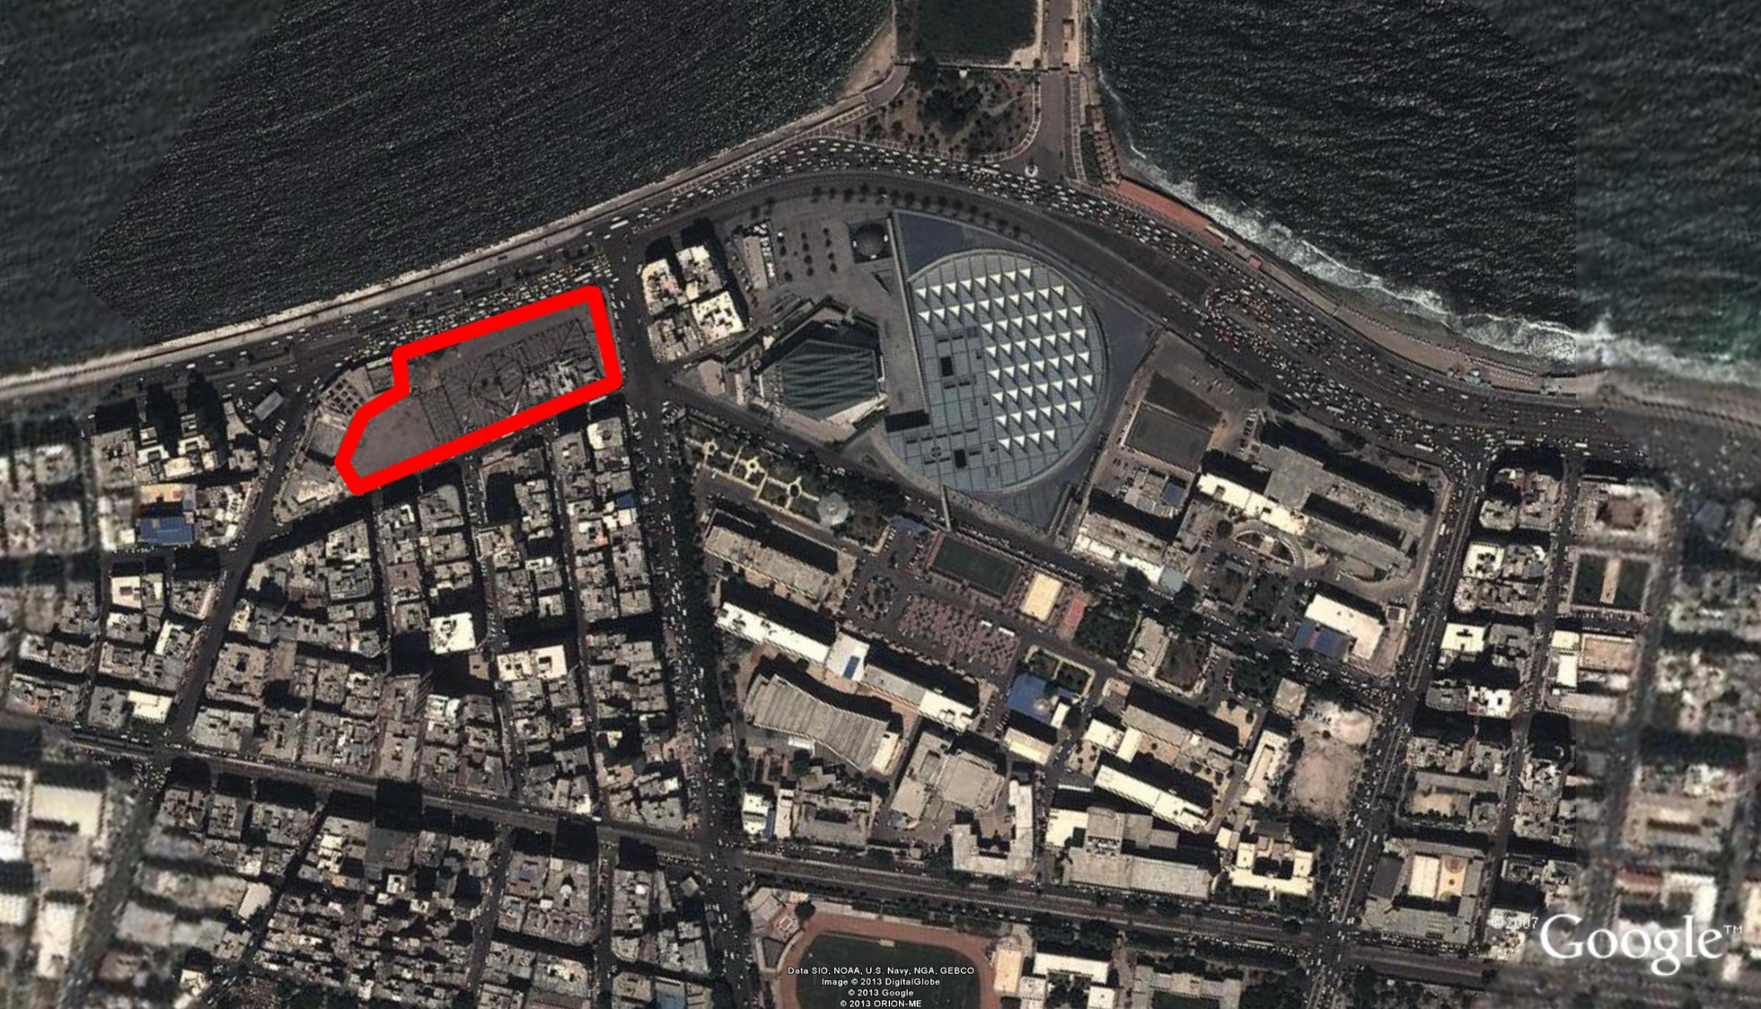
Area di intervento : Alessandria d’Egitto
Centro Conferenze
Biblioteca d’Alessandria
Alexandria University Campus
Ospedale

Slide 15
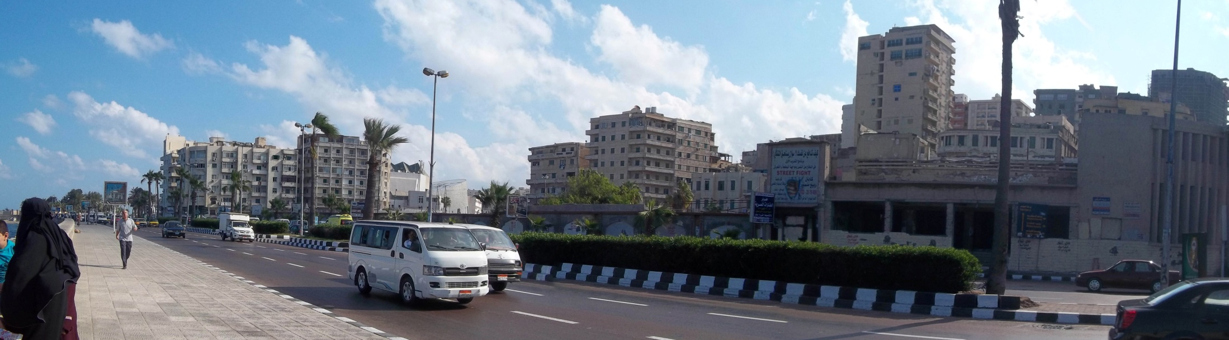
Area di intervento (panoramic pictures)

Slide 16
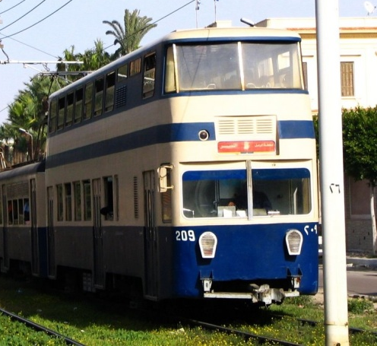
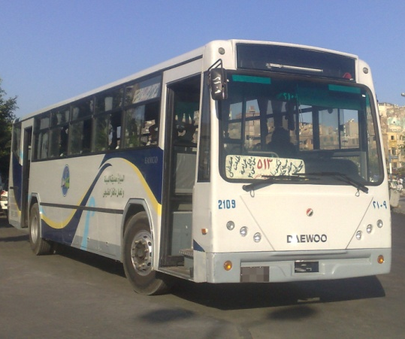
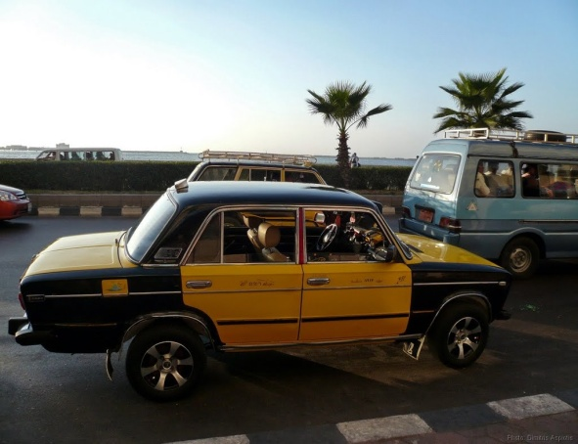
Context Analysis
Accessibility and modes of transportation
Al Gaish St. (Cornice)
Suez Canal St.
Port Said St.
Tram Line
Tram
Bus
Mini-Bus
Taxi

Slide 17
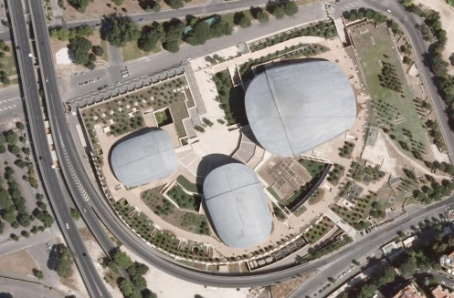
Context Analysis - Dati climatici
HUMIDITY (%)
RAINFALL (mm/month)

Slide 18
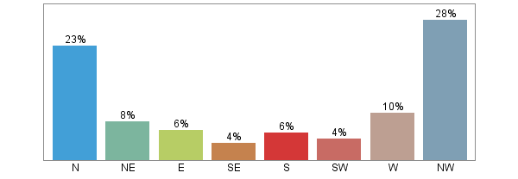
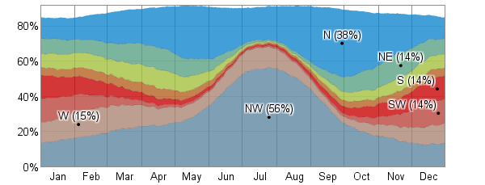
Context Analysis - Dati climatici
WIND DIRECTION (Km/hr per month)
WIND SPEED (Km/hr per month)
Fraction of Time Spent with Various Wind Directions

Slide 19
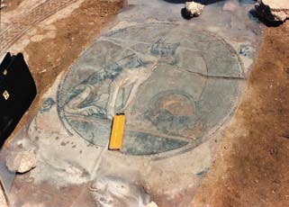
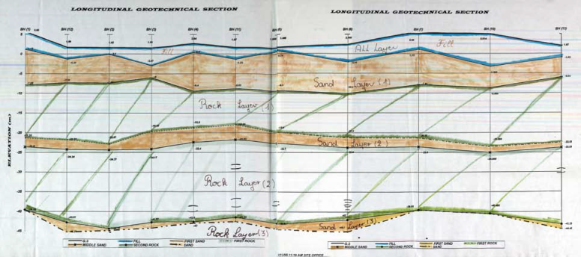
Context Analysis- Archeological and geological
Archeological investigations and history of the site:
Geological Characteristics
The site is close to an archeological area and therefore we must put in consideration that during the early construction phases we might find ruins that would lead to changes in the design concept and maybe even the location as well.
• +2.00 to + 0.50 m Fill
• 0.50 to -12.00 m top sand
• -12.00 to -19.50 m upper rock
• -19.50 to -23.50 m Middle sand
• -23.50 to -44.00 m Lower rock
• Below -44.00 m Bottom sand.
Seismic Characteristics
Alexandria is located in the third zone of earthquakes in the Mediterranean region.
Notes:
Dato che l’area è molto vicino ad aree archeologica bisogna ipotizzare sin dalle fasi iniziali la possibilità di trovare reperti archeologici e sulle modialità da adottare per modificare il progetto senza modificare il ‘concept’ iniziale
Per iniziare le attività di progettazione e di esecuzione, si ha bisogno di informazioni precise e dettagliate e dati tecnici riguardanti:
- Mappe di indagine accurata del sito e la sua vicinanza circostante nel raggio di 500 metri in tutte le direzioni;
- Studi accurati e dettagliati e le indagini delle caratteristiche del suolo e tutti i dati riguardanti test di sondaggi, le proprietà di ingegneria geotecnica del terreno, e la relazione tecnica necessaria relativa
falda, capacità portante del terreno per la progettazione fondazioni
Alexandria is located in the third zone of earthquakes in the Mediterranean region, and is
often subjected to quakes and tremors. This made it necessary to secure all pertinent data on the
site for the designers review.

Slide 20
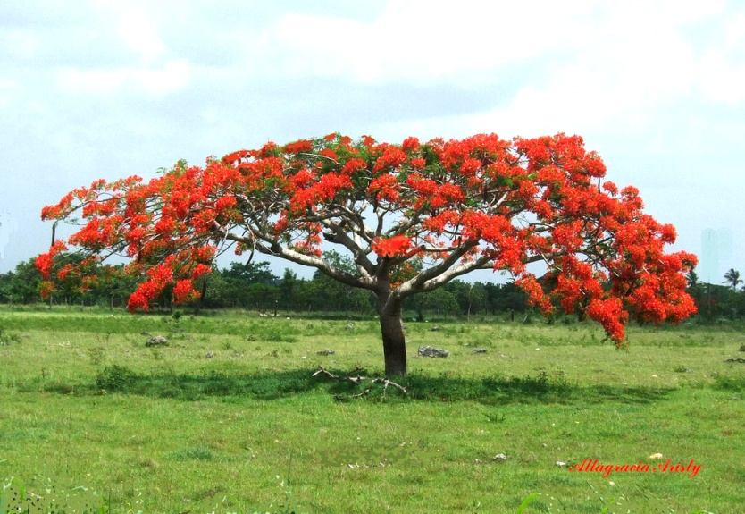
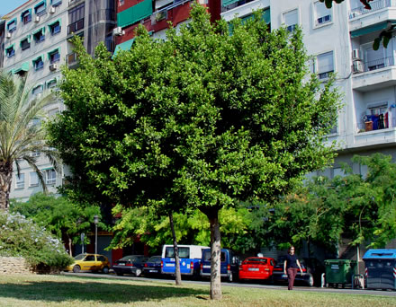
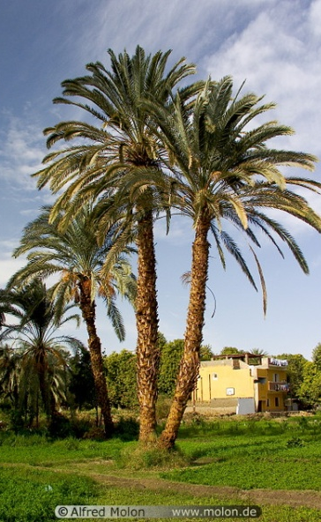
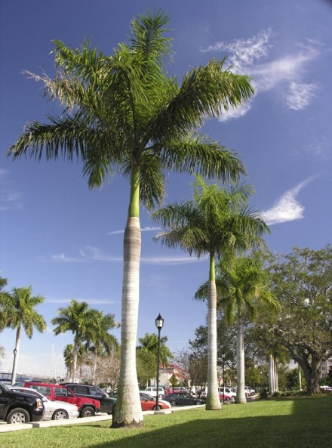
Context Analysis- Popular trees and plants
Acacia Tree (Delonix regia)
Ficus Tree (ficus nitida)
Hibiscus shrubs (Delonix regia)
PalmTrees
Notes:
Other common trees include olive trees and jasmine

Slide 21
Context Analysis- Site constraints
Shortage of electricity supply in summer
Underground water
High acoustic level of surroundings
Highly crowded area (accessibility)
Strong winter winds (outdoor livabilty)
Notes:
Highly crowded area due to presence of the main university campus and the Bibliotheca….
Strong winter winds (livability of outdoor spaces)

Slide 22
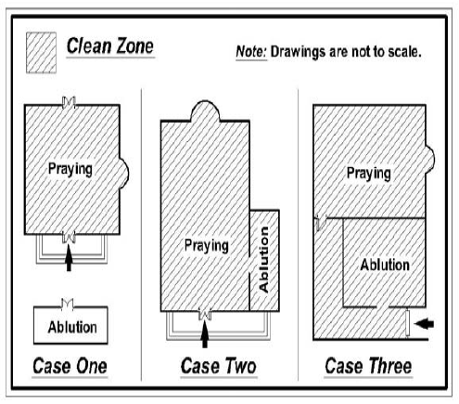
Context Analysis- Cultural considerations
In Egypt 90% of the population is Muslim, and therefore their needs of praying (mutiple times per day) must be considered in the design process.
The prayer area is accompanied by a bathroom and a space to take off shoes at the entrance.
Muslims stand in rows and face Mekka.
In the prayer area, women are separated from men.
Notes:
Highly crowded area due to presence of the main university campus and the Bibliotheca….
Strong winter winds (livability of outdoor spaces)

Slide 23
Context Analysis- Cultural considerations
In Egypt 90% of the population is Muslim, and therefore their needs of praying (mutiple times per day) must be considered in the design process.
The prayer area is accompanied by a bathroom and a space to take off shoes at the entrance.
Muslims stand in rows and face Mekka.
In the prayer area, women are separated from men.
Notes:
Highly crowded area due to presence of the main university campus and the Bibliotheca….
Strong winter winds (livability of outdoor spaces)

Slide 24
What do you think?
Questions?

Slide 25
Thank you for your Attention!
Ing. Silvia Gargaro
Ing. Salma El Ahmar
Architettura Tecnica II –1°Canale –prof. Antonio Fioravanti Laboratorio Progettuale 2014-15

